Slide 1

Лабораторная работа №2
Составление программ с использованием условного оператора
доцент ОХИ ИШПР ТПУ, к.т.н.
Чузлов Вячеслав Алексеевич
2020

Slide 2

Условный оператор
Общая форма записи условного оператора:
if <Логическое выражение> then
<оператор 1>
else
<оператор 2>
if <Логическое выражение> then
begin
<оператор 1>
<оператор 2>
………………………………
<оператор n>
end
else
<оператор>

Slide 3
Пример 1
Составить программу, которая должна определять, ввел пользователь четное или нечетное число, и выводить на экран сообщение.
Код программы:
Program primer1;
var
n: integer;
begin
write('Введите целое число: ');
readln(n);
if n mod 2 = 0 then
write ('Число четное')
else
write('Число нечетное');
end.

Slide 4
Условный оператор
Неполная форма записи условного оператора:
if <Логическое выражение> then
<оператор 1>
if <Логическое выражение> then
begin
<оператор 1>
<оператор 2>
………………………………
<оператор n>
end;

Slide 5
Пример 2
Составить программу, которая должна заменять, отрицательные числа на их модуль.
Код программы:
Program primer2;
var
n: integer;
begin
write('Введите целое число: ');
readln(n);
if n < 0 then
n := abs(n);
write(n);
end.

Slide 6
Условный оператор
Составная форма записи условного оператора:
if <Логическое выражение 1> then
<оператор 1> / <группа операторов 1>
else
if <Логическое выражение 2> then
<оператор 2> / <группа операторов 2>
else
if <Логическое выражение 3> then
<оператор 3> / <группа операторов 3>
else
………………………………………………………………………
Количество вложенных веток не ограничено.

Slide 7
Пример 3
Составить программу, в которой пользователь вводит два целых числа a и b. Если a > b, то на экран выводится их сумма, иначе, если сумма < 25, то вывести число a, если сумма > 25, то b².
Код программы:
Program primer3;
var
a, b: integer;
begin
writeln('Введите два целых числа: ');
read(a, b);
if a > b then
write (a + b)
else
if (a + b) < 25 then
write(a)
else
write(sqr(b))
end.

Slide 8
Логические операции на языке Pascal
Операторы отношения:
больше >
меньше <
больше или равно >=
меньше или равно <=
не равно <>
Логическая операция and, поставленная между двумя условиями, говорит о том, что должны выполниться оба этих условия:
if (x > 3) and (x < 10) then
y := sqr(x);
Логическая операция or, поставленная между двумя условиями, говорит о том, что достаточно, если будет выполняться хотя бы одно из них:
if (x > 3) or (x < 10) then
writeln(x);

Slide 9
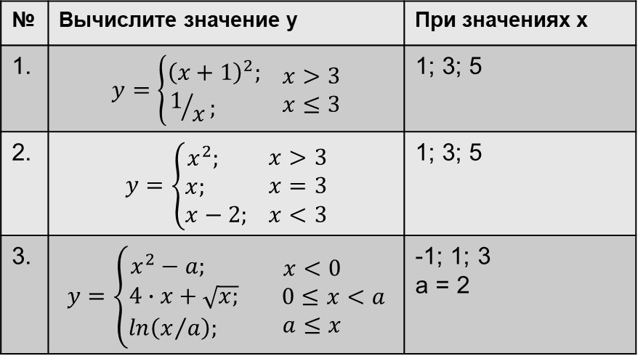
Задание
№ | Вычислите значение y | При значениях x
1. | $$y=\left\{\begin{matrix}{\left(x+1\right)}^{2}; \\ 1/x; \end{matrix} \begin{matrix}x>3 \\ x≤3\end{matrix}\right.$$ | 1; 3; 5
2. | $$y=\left\{\begin{matrix}x^{2}; \\ x; \\ x−2; \end{matrix}\begin{matrix}x>3 \\ x=3 \\ x<3\end{matrix}\right.$$ | 1; 3; 5
3. | $$y=\left\{\begin{matrix}x^{2}−a; \\ 4∙x+\sqrt{x;} \\ ln\left(x/a\right); \end{matrix} \begin{matrix}x<0 \\ 0≤x<a \\ a≤x \end{matrix}\right.$$ | -1; 1; 3 a = 2

Slide 10
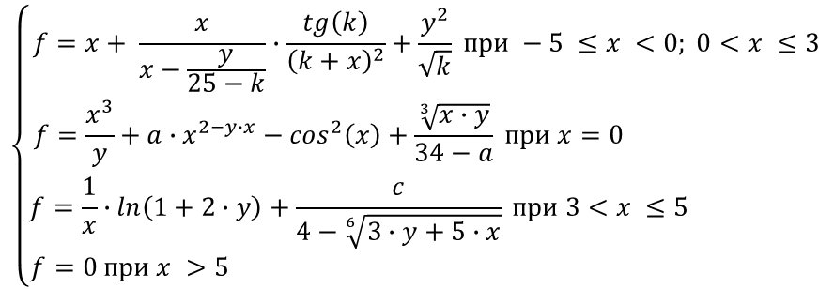
Задание № 4
Вычислить f:
$$\left\{\begin{matrix}f=x+ \frac{x}{x−\frac{y}{25−k}}∙\frac{tg\left(k\right)}{{\left(k+x\right)}^{2}}+\frac{y^{2}}{\sqrt{k}} при −5 ≤x <0; 0<x ≤3 \\ f=\frac{x^{3}}{y}+a∙x^{2−y∙x}−\cos^{2}\left(x\right)+\frac{\sqrt[3]{x∙y}}{34−a} при x=0 \\ \begin{aligned}f=\frac{1}{x}∙ln\left(1+2∙y\right)+\frac{c}{4−\sqrt[6]{3∙y+5∙x}} при 3<x ≤5 \\ f=0 при x >5 \end{aligned} \end{matrix}\right.$$
при а = 26; c = 28,96; y = 1,3; k = 9,86
x₁ = -5
x₂ = 0
x₃ = 3
x₄ = 5

